Slide 1
Проект
Онлайн-школа
Выполнил
Котоменков Артем

Slide 2
Введение
Цель и задачи проекта:
Цель: глубокое исследование эффективности кампании и определение ключевых факторов успеха. Мы также проведем анализ по модели "Last Paid Click," которая позволит нам более детально оценить влияние последнего платного клика на конверсии.
В ходе нашего анализа мы сосредотачиваем внимание на следующих задачах:
Оценка успешности маркетинговой кампании: Мы проанализируем результаты кампании и выявим,
достигла ли она поставленных целей.
Измерение ключевых метрик: Мы подробно рассмотрим основные метрики, такие как конверсия, ROI (возврат на инвестиции), CPA (стоимость привлечения клиента) и другие, чтобы оценить финансовую
эффективность кампании.
Определение основных каналов привлечения клиентов: Мы исследуем, через какие каналы клиенты
пришли в онлайн-школу, чтобы определить наиболее результативные методы маркетинга.
Окупаемость каналов: Мы проанализируем, какие из маркетинговых каналов окупаются, а какие требуют дополнительной оптимизации.
Рекомендации: На основе анализа, мы предложим практические рекомендации по оптимизации маркетинговых усилий и улучшению результатов.

Slide 3
Основные метрики
Визиты
233 342
Уникальные посетители
169 140
Лиды
1 300
Закрытые лиды
205
Доход
19 277 525
Средний чек
94 037
Расходы
6 428 804

Slide 4
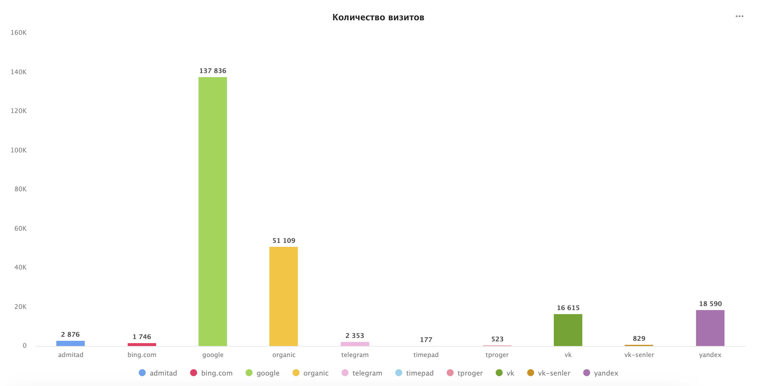
Каналы привлечения клиентов
На данном графике мы представляем основные каналы, через которые происходит привлечение клиентов в нашу онлайн-школу. Из анализа данных видно, что наиболее значимыми каналами являются Google, Organic (органический поиск), Yandex и VK. Эти каналы играют ключевую роль в привлечении потенциальных клиентов и заслуживают особого внимания при разработке маркетинговой стратегии.

Slide 5
Расходы на маркетинг
12%
Расходы
Общие | 6 428 804
Яндекс | 5 683 798
Вк | 745 006
Яндекс
Вк
88%
На данном слайде представлены расходы на рекламную кампанию по двум каналам: Yandex и VK. Заметно, что основные расходы приходятся на канал Yandex.

Slide 6
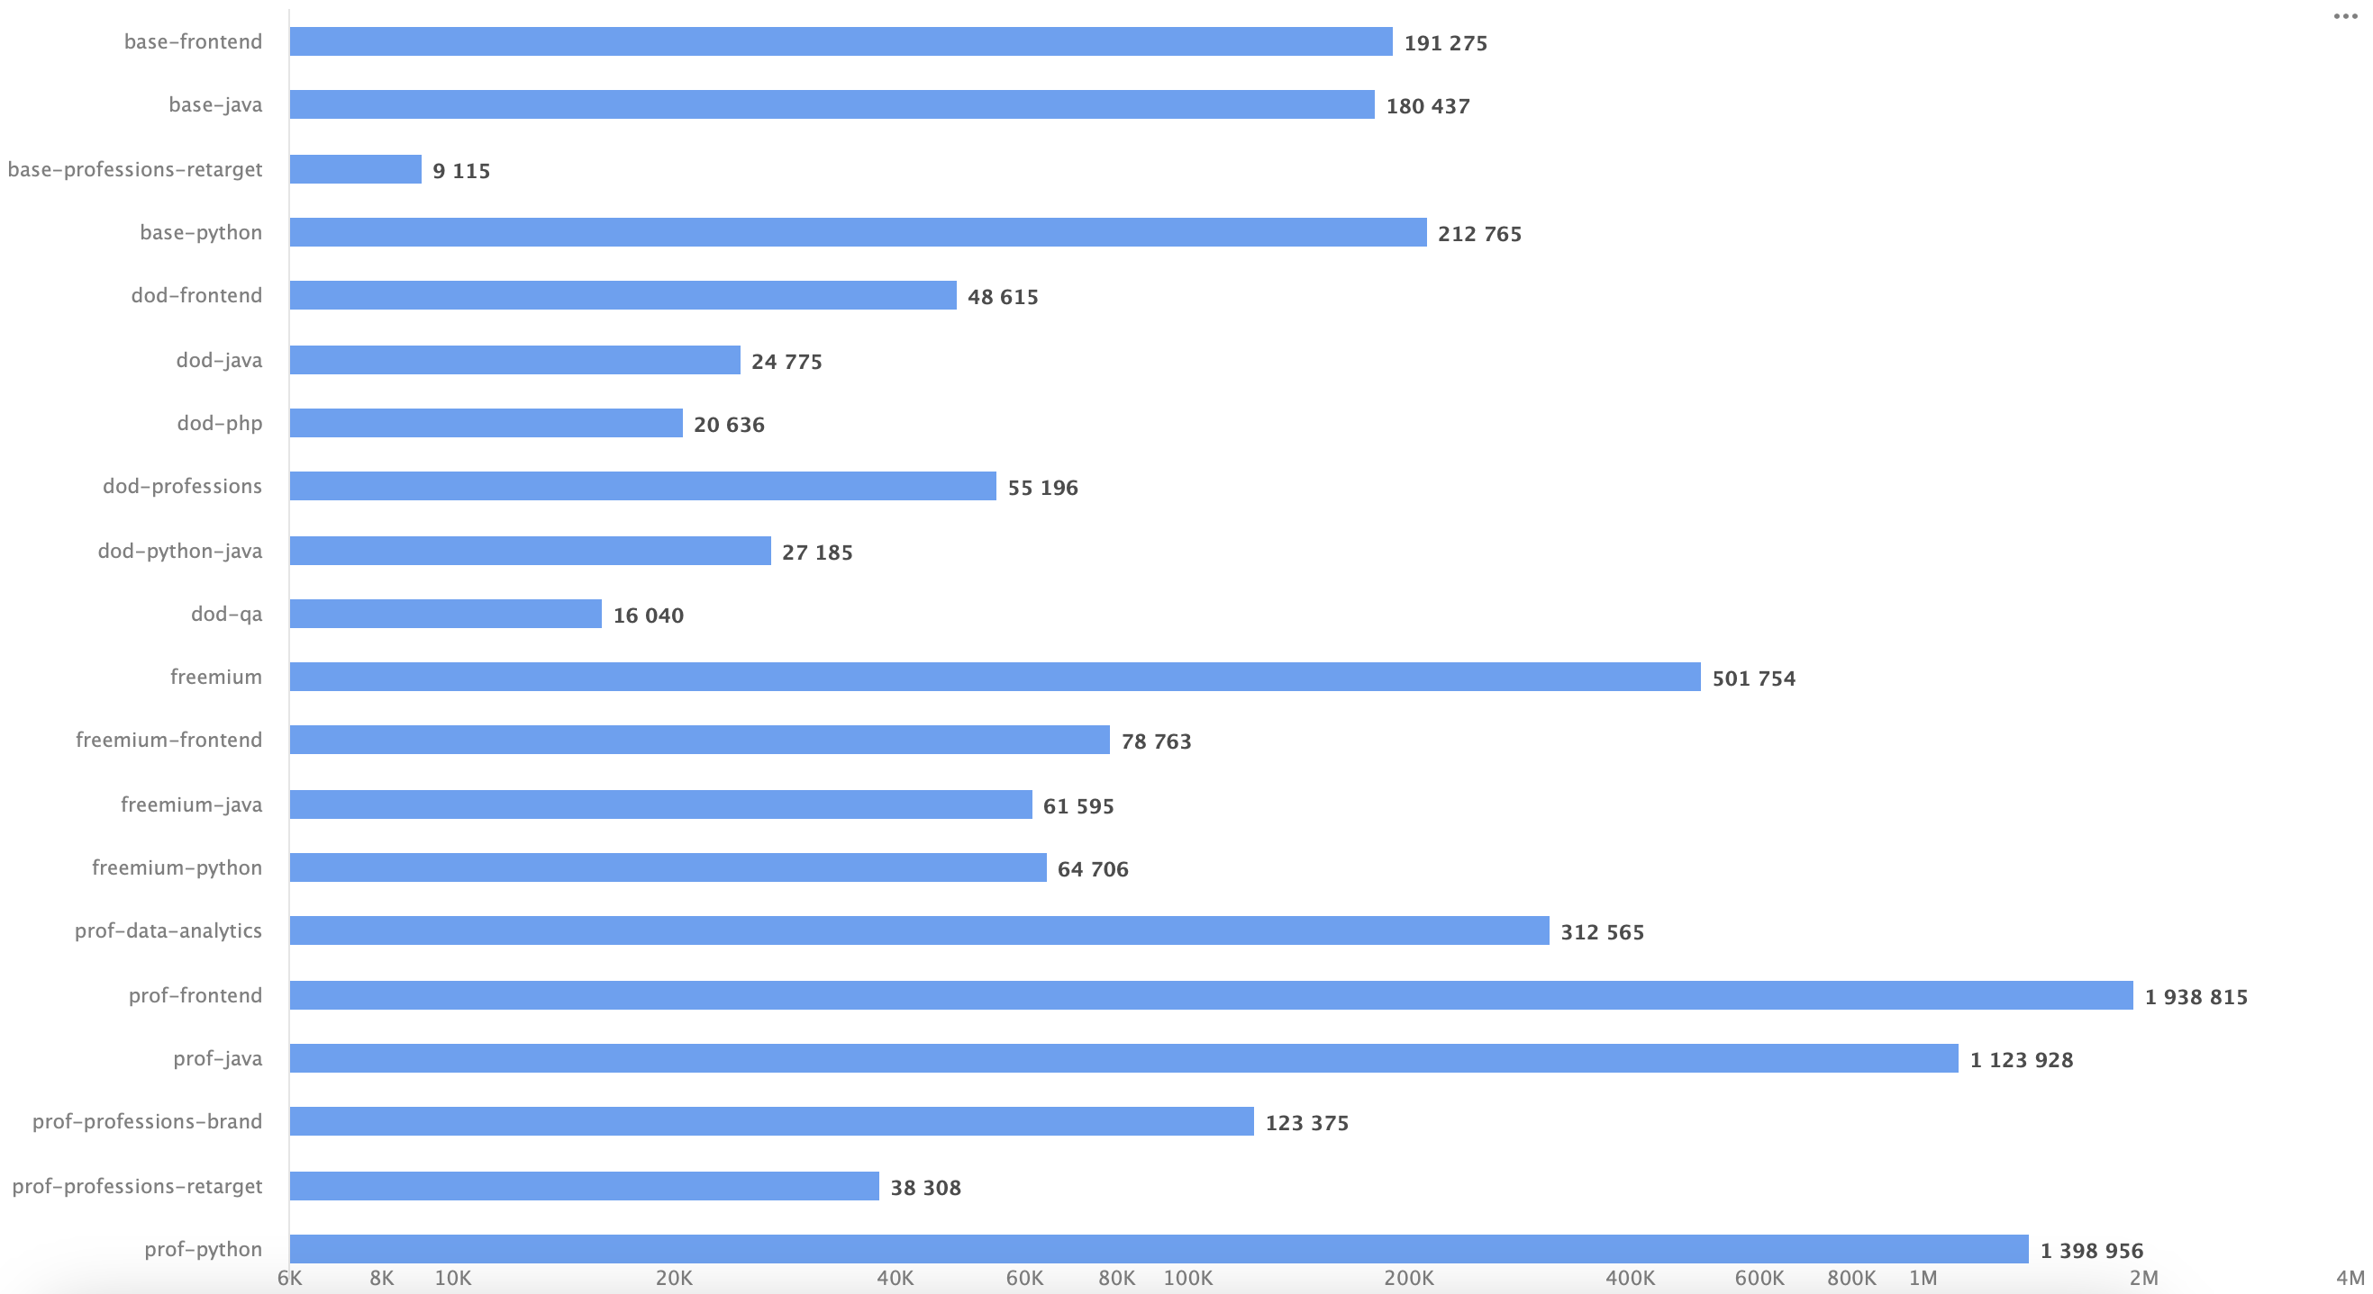
Расходы по каналам привлечения
(utm_campaign)

Slide 7
Marketing Metrics Last Paid Click
Клиенты
Визиты 38 567
Лиды 706
Закрытые лиды 83
Доход
Расход
Прибыль
6 271 035
6 428 804
- 157 769
Деньги
Cpu
Cpi
Cppu
Roi
166
9 105
77 455
-2,45
Метрики

Slide 8
Воронка
Общие
Визиты
Last Paid Click
233 342
38 567
Лиды
1300
0,55%
706
1,83%
Закрытые лиды
205
15,7%
83
11,7%

Slide 9
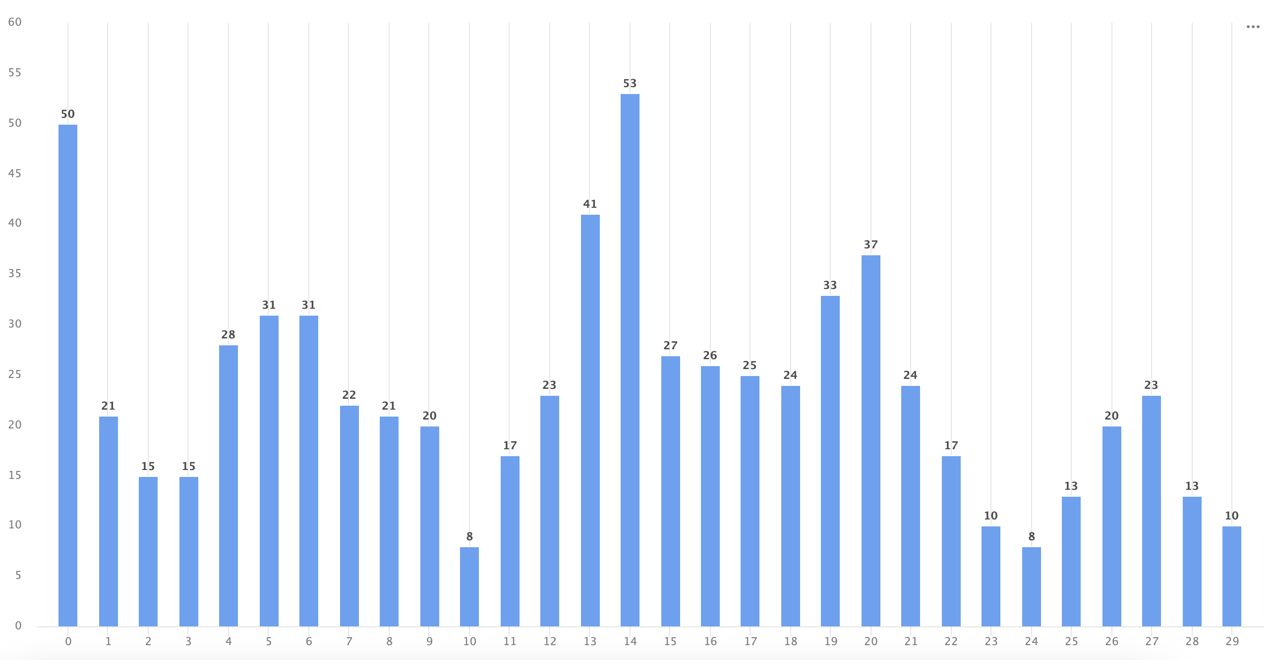
Закрытие 90% лидов
Количество дней с момента перехода по рекламе до закрытия лида
90,7
Прирост в %
90% всех лидов закрываются в течение 25 дней с момента перехода по рекламе
В среднем на закрытие лида требуется 13 дней (мат. ожидание - 13,22).

Slide 10
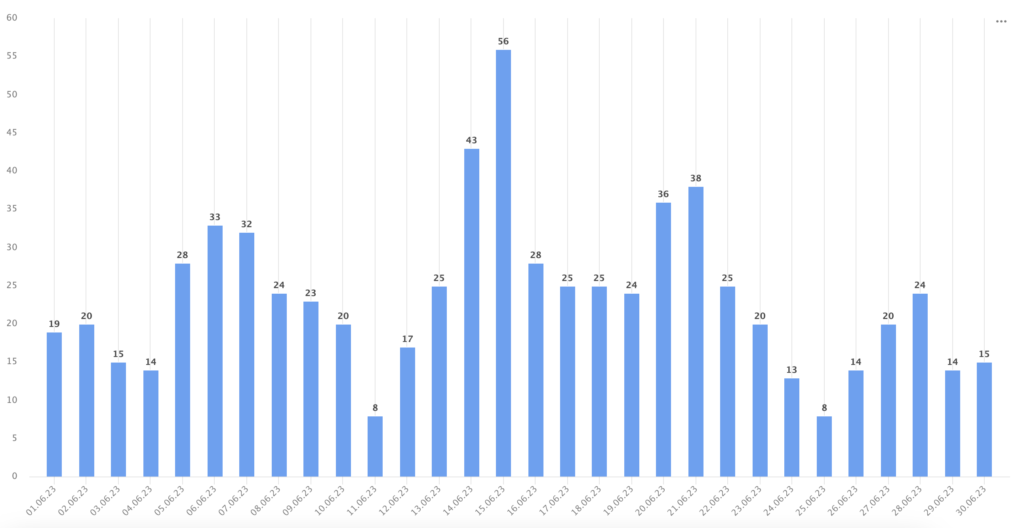
Закрытие 90% лидов
Дата закрытия 90% лидов с момента старта рекламной кампании
92,5
Прирост в %
Если датой старта рекламной кампании считать 1 июня 2023 года,
то 90% лидов (639 чел.) закрылись 27 июня 2023 г.

Slide 11
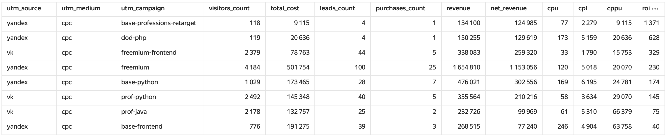
Окупаемые каналы
На этом слайде мы представляем вам анализ окупаемых маркетинговых каналов. Эти каналы продемонстрировали выдающуюся эффективность и высокий уровень результативности. Мы рекомендуем оставить их без изменений, поскольку они составляют важную часть успешной маркетинговой стратегии и обеспечивают стабильный приток клиентов.

Slide 12
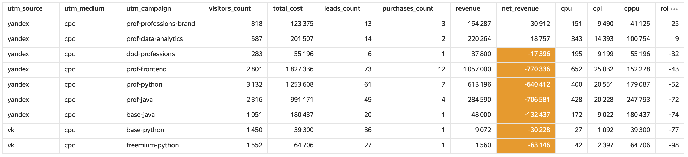
Каналы над которыми нужно поработать и улучшить
Слайд 'Каналы, над которыми нужно поработать и улучшить' выделяет маркетинговые каналы, которые требуют нашего внимания и улучшения. Несмотря на текущие результаты, у этих каналов есть потенциал для роста и оптимизации. Наша цель - разработать стратегии для улучшения их эффективности, чтобы максимизировать возврат на инвестиции и улучшить результаты маркетинговой кампании.

Slide 13
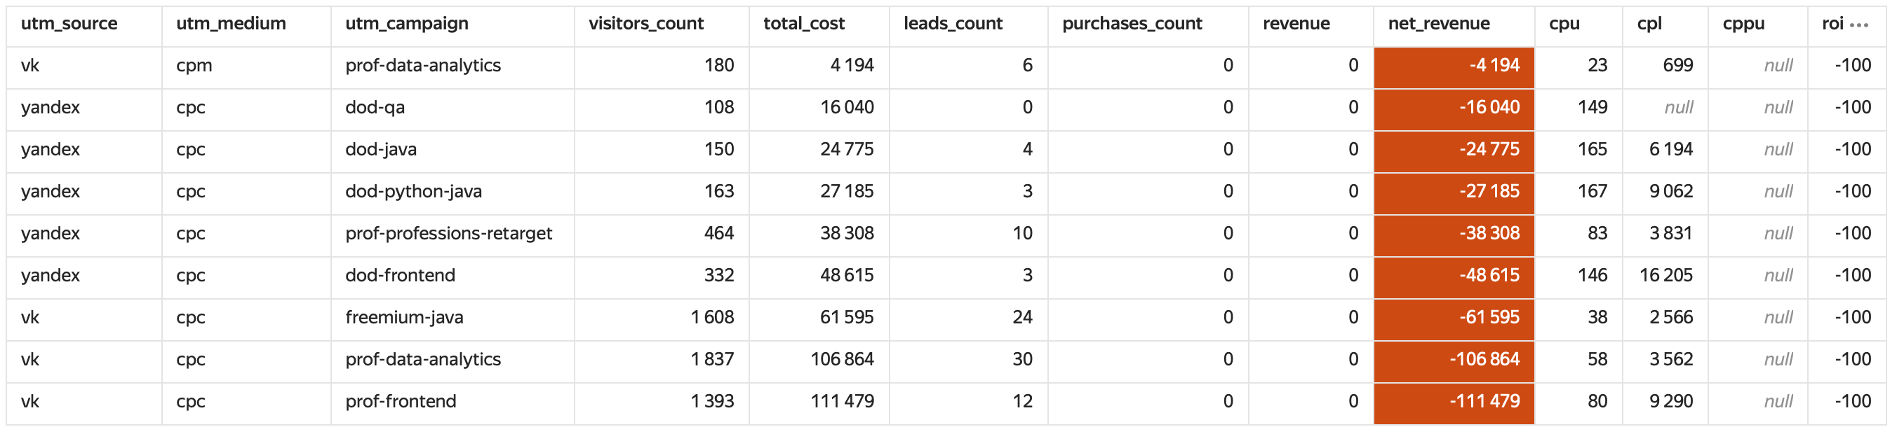
Рекламные каналы которые стоит отключить
На этом слайде мы выделили рекламные каналы, которые, на данный момент, не демонстрируют необходимую эффективность. Анализ данных указывает на то, что вложения в эти каналы не оправдываются ожидаемыми результатами. С учетом ограниченных ресурсов и стремления оптимизировать бюджет маркетинговой кампании, рекомендуется рассмотреть возможность отключения этих каналов. Это позволит перераспределить ресурсы на более перспективные стратегии и каналы, что в итоге улучшит общую эффективность маркетинга.

Slide 14
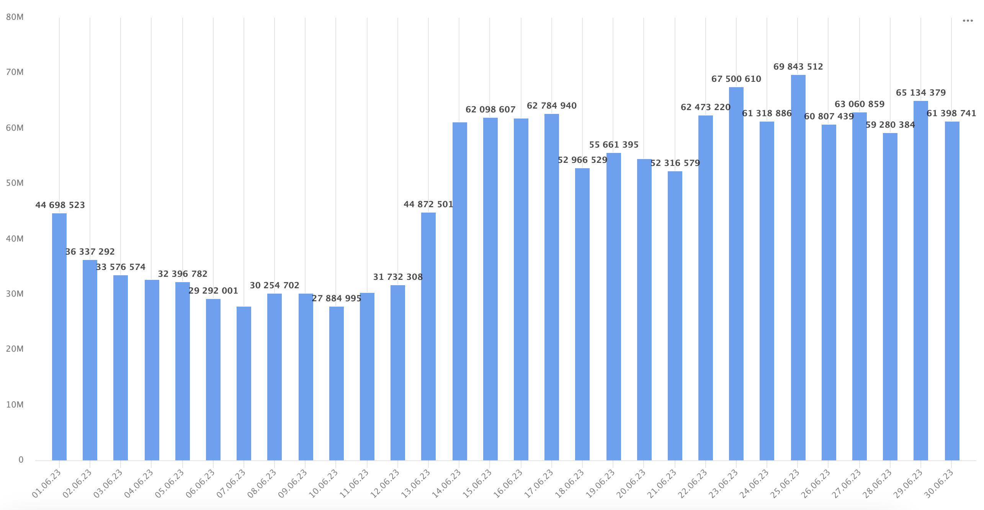
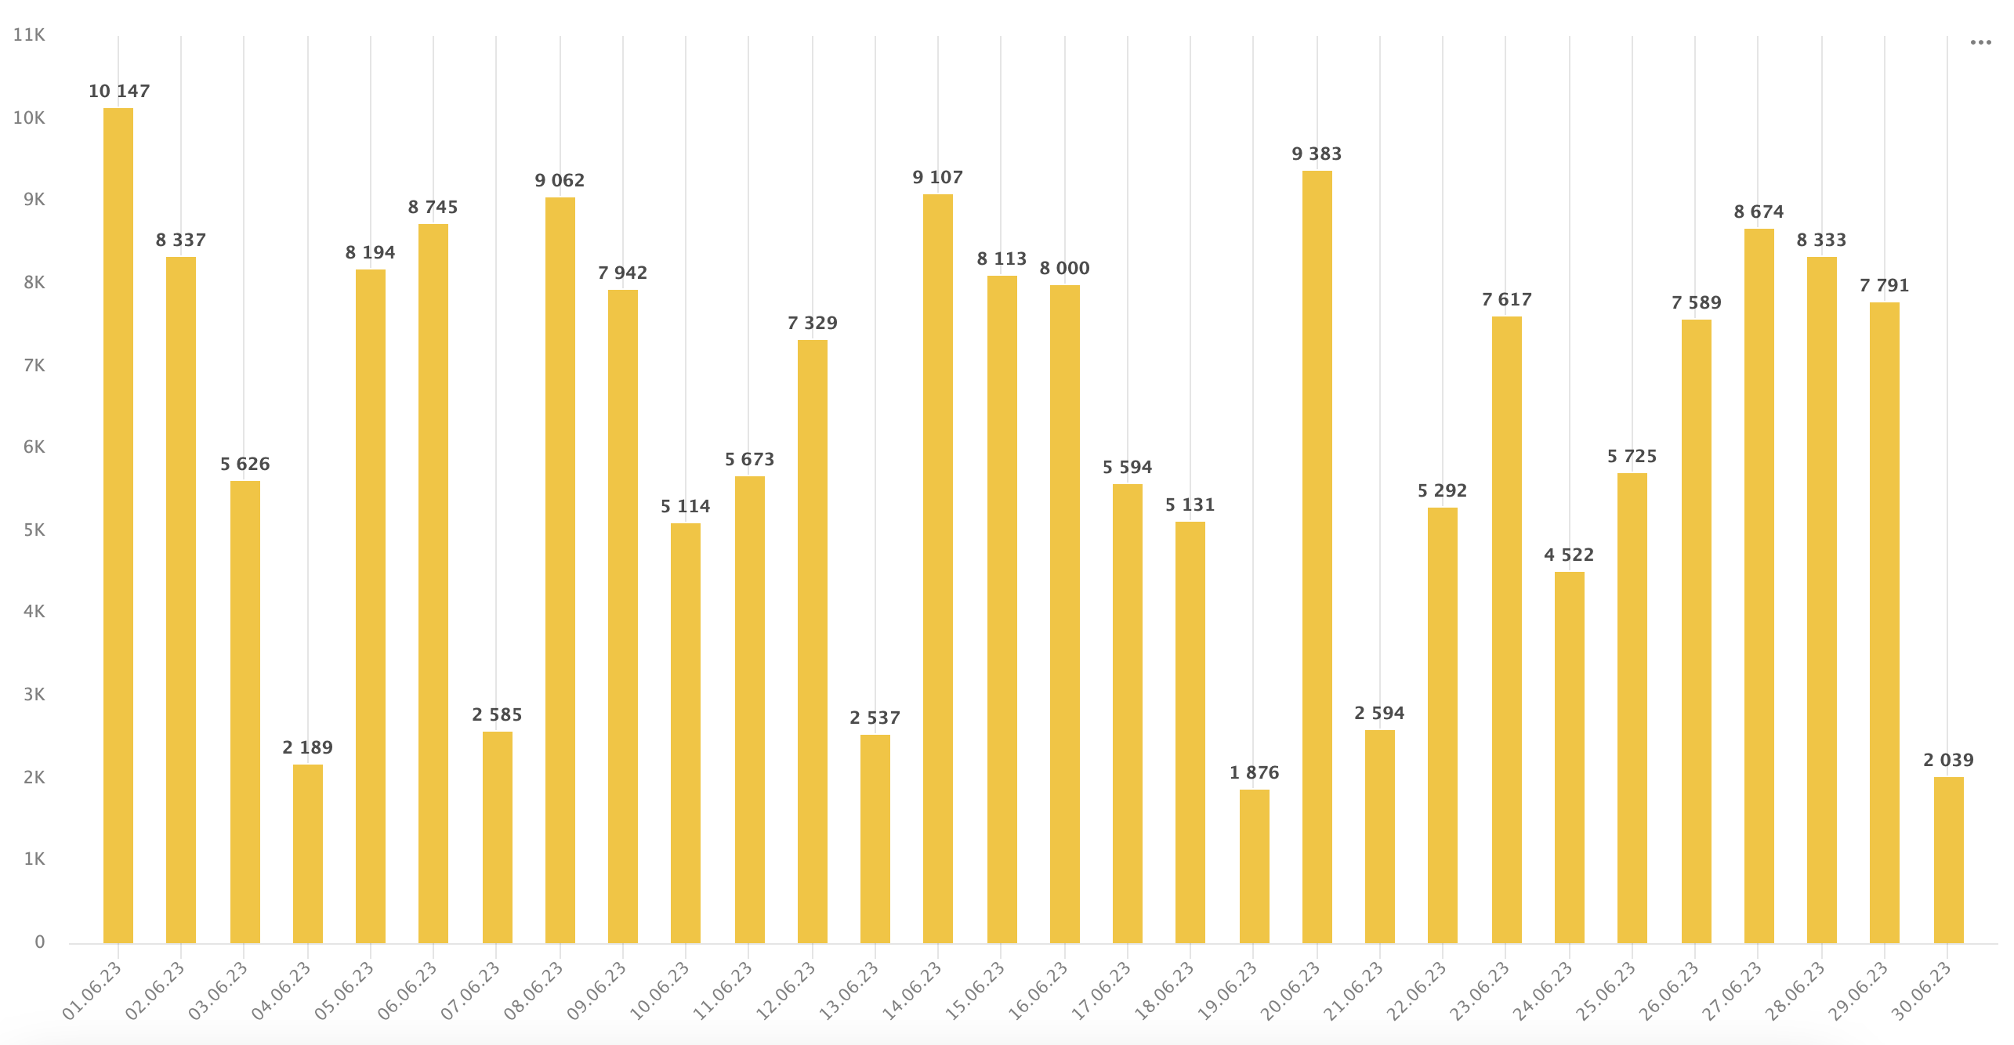
Корреляция между запуском рекламной компании и ростом органики
3 000
На данном слайде представлены графики, на которых визуально зависимости между запуском рекламной компании и ростом органического трафика не наблюдается. Это означает что может потребовать пересмотр стратегии маркетинга.

Slide 15
Вывод
Эффективность маркетинговой кампании: Мы провели анализ маркетинговой кампании онлайн-школы в июне 2023 года и определили, что она не всегда приводит к мгновенному росту органического трафика. Это означает, что изменения в рекламных усилиях не всегда сказываются на органической аудитории.
Окупаемость каналов: Мы выявили окупаемые каналы, которые
эффективно привлекают клиентов. Однако также выявлены каналы, требующие дополнительной оптимизации, и рекомендуется пересмотреть
стратегию вложений.
Рекомендации: На основе анализа, мы предлагаем оптимизировать маркетинговую стратегию, уделяя внимание не только платным каналам, но и развитию органического трафика. Важно также периодически пересматривать и корректировать маркетинговые усилия на основе данных
и результатов.
Дополнительная информация: Более подробная информация и аналитика представлены на нашем дашборде. Вы можете ознакомиться с ним по ссылке: https://datalens.yandex/ueje7q26yfv6h

